Slide 1
Jak vytváříme odhady?
Odhady a statistická inference

Slide 2
Odhady
Výběrový soubor a intervalové odhady

Slide 3
Odhad
V lednu 2018 web BBC News oznámil, že během tří měsíců ve Spojeném království klesla nezaměstnanost o 3 000 na 1,44 milionu. (Zdroj: Spiegelhalter, 2019)
Jste s tímto číselným způsobem vyjádření spokojeni? Je dobré?

Slide 4
Problém bodových odhadů ze vzorku
Je to vysoký pokles nebo nárůst?
Jaká je spolehlivost tohoto čísla?
Je to hodně, nebo málo? S jakou přesností bylo číslo změřeno?
bodový odhad nám toto neříká
využíváme intervalové odhady

Slide 5
Chyba odhadu (margin of error)
Na základě výběrového souboru konstruujme bodový odhad (např. průměr)
Údaj o chybě odhadu říká, jak moc velká nejistota je s odhadem spojena
Například s odhadem průměru
Proč říkáme odhad průměru?
odhadujeme průměr populace na základě výběrového souboru

Slide 6
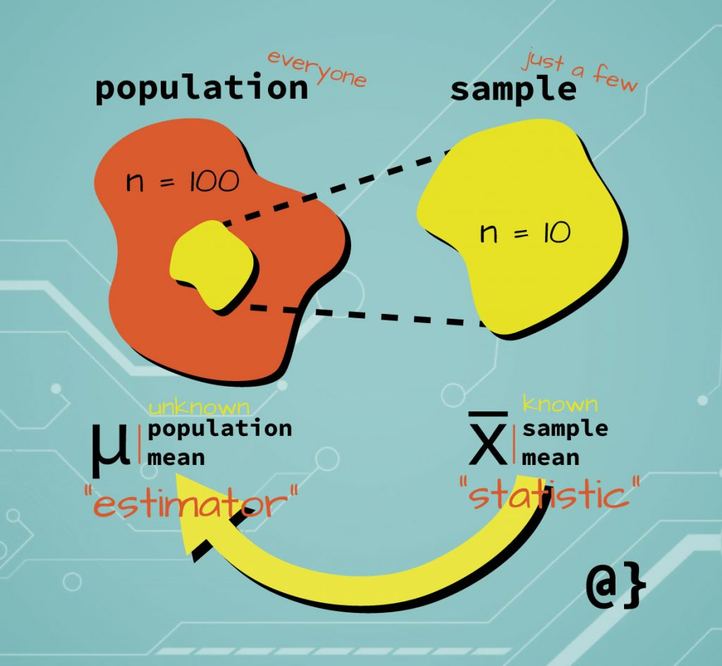
Latinka pro vzorek, řecká písmena pro populaci
m/x̄… výběrový průměr, průměr z dat
μ… populační průměr, průměrná hodnota v nepozorované populaci
s… výběrová směrodatná odchylka
σ… populační směrodatná odchylka
Zdroj obrázku: https://www.alpharithms.com/wp-content/uploads/1043/statistic-vs-estimator-1024x944.jpg

Slide 7
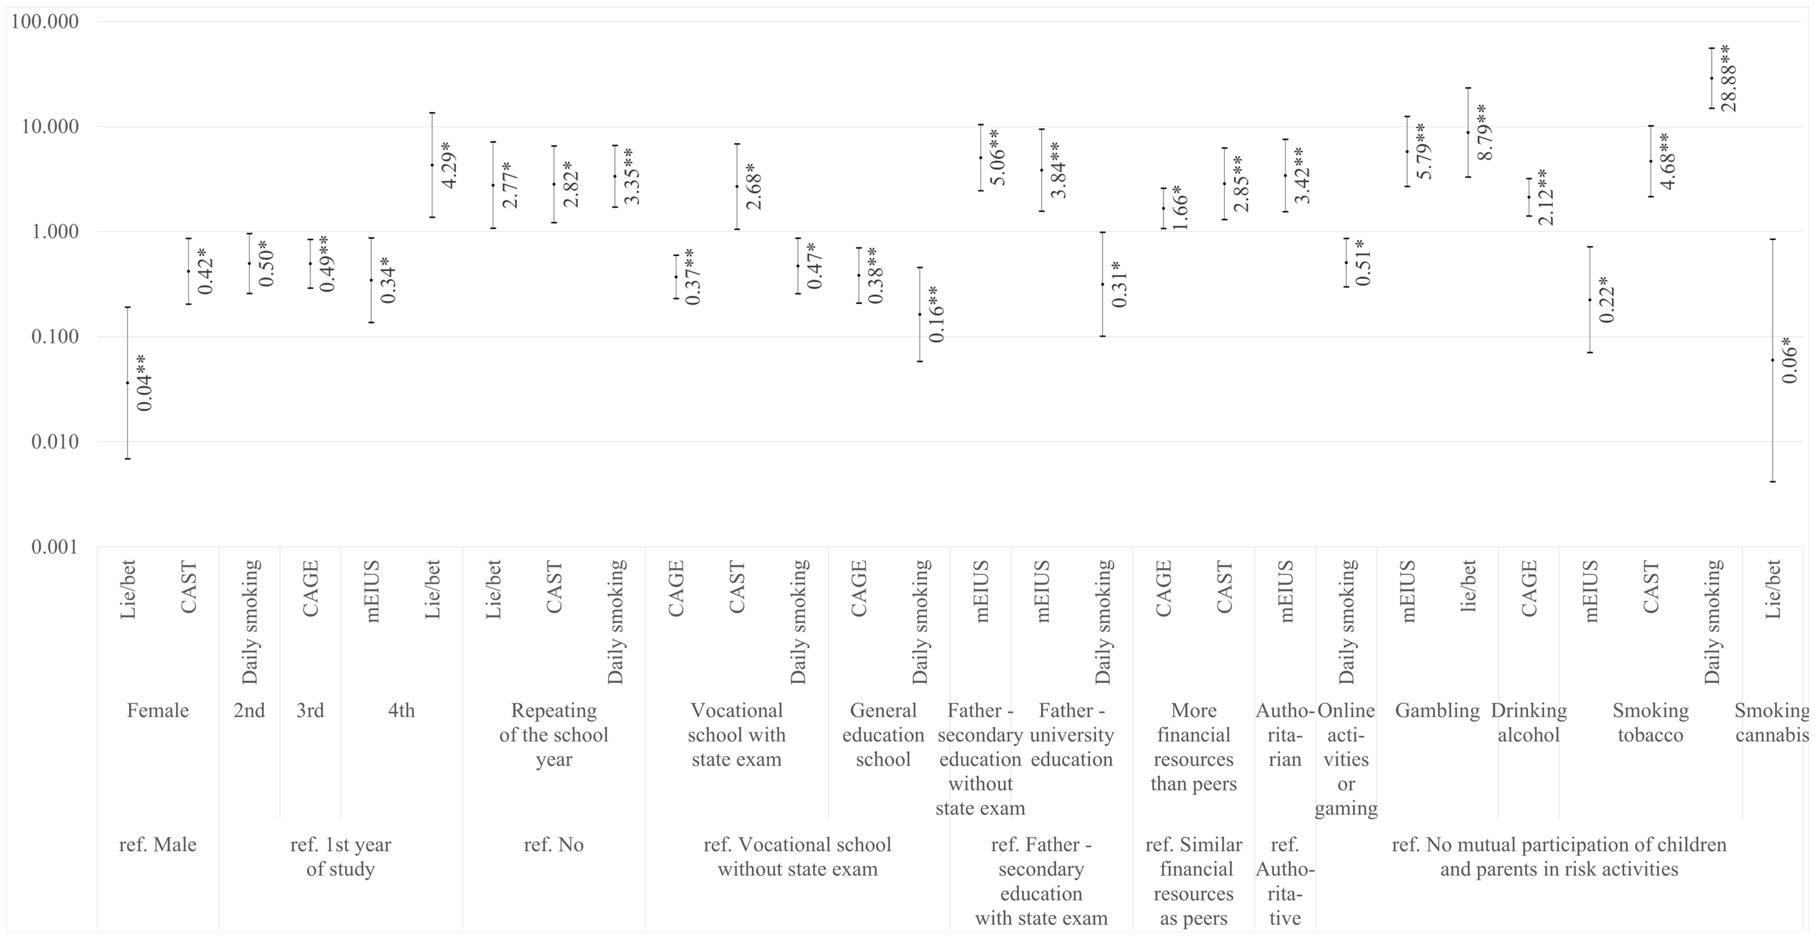
Interval spolehlivosti
Interval spolehlivosti = statistický mainstream pro vyjádření nejistoty intervalovým odhadem
Interval spolehlivosti na hladině 5 % (neboli 95% interval spolehlivosti) překryje skutečnou hodnotu v populaci v 95 % případů.
Zdroj grafu: Petruželka et al. (2020)

Slide 8
Spolehlivost bodových odhadů
Výběrový soubor a intervalové odhady (zdroj: Spiegehalter, 2019)

Slide 9
Jak zjistíme spolehlivost bodových odhadů?
Skrze úvahu, jak se bodový odhad změní, pokud zopakujeme proces výběru
Pokud budeme opakovaně vybírat, jak se bude statistika měnit

Slide 10
Jak vytváříme intervalové odhady? Příklad
Účastnici výzkumu byli tázáni, kolik měli v životě sexuálních partnerů
Velký výzkum z kterého byly spočítány výběrové deskriptivní statistiky:
medián 8 partnerů pro muže,
medián 5 pro ženy
Věková skupina 35-44: 1 100 respondentek a 796 respondentů
Založeno na náhodném výběru – odpovídá cílové populaci
Jak bude vypadat intervalový odhad v případě mužů?
Pracujeme s výběrem mužů

Slide 11
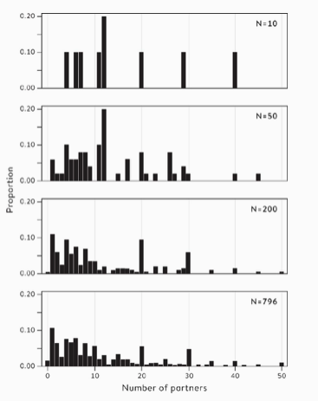
Vsuvka: důležitost velikosti vzorku
Spodní graf ukazuje rozdělení všech 796 mužů, kteří vyplnili dotazník
Z toho byly následně náhodně vybrány vzorky o velikosti 10, 50, 200 respondentů – což zobrazují tři horní panely
Menší velikosti vzorků vykazují variabilnější vzorec, ale tvar distribuce se postupně blíží tvaru celého vzorku 796 mužů
Můžeme vidět důležitost velikosti výběru vzorku

Slide 12
Jak vytváříme intervalové odhady?
Co můžeme říci o průměru a mediánu počtu partnerů v celé studované populaci mužů mezi 35 a 44 na základě získaného vzorků 796 mužů?
Jak blízko jsou tyto statistiky tomu, co bychom našli, kdybychom se mohli zeptat každého v zemi?

Slide 13
Jak vytváříme intervalové odhady?
Abychom zjistili, jak přesné mohou být tyto statistiky, musíme přemýšlet o tom, jak moc by se naše statistiky měnili, kdybychom opakovali proces výběru mnohokrát.
Jinými slovy, pokud bychom opakovaně vybírali vzorky 796 respondentů, jak moc by se vypočítané statistiky lišily?
Kdybychom věděli, jak moc se budou tyto odhady lišit, pak by nám to pomohlo říct, jak přesný byl náš skutečný odhad.
Přesnou variabilitu v našich odhadech bychom však bohužel mohli zjistit pouze tehdy, kdybychom znali přesné informace o populaci. A to je přesně to, co nevíme.

Slide 14
Jak postupovat, když nemáme přesné informace o populaci?
Tradiční metoda
vytvořit matematické předpoklady o tvaru distribuce populace
použít sofistikovanou teorii pravděpodobnosti k určení variability, kterou bychom očekávali v našem odhadu
jak daleko bychom mohli očekávat, např. průměr našeho vzorku od průměru populace
Alternativní přístup nazývaný bootstraping
založený na předpokladu, že populace by měla vypadat zhruba jako vzorek
protože nemůžeme opakovaně čerpat nový vzorek z populace, místo toho opakovaně čerpáme nové vzorky z našeho vzorku!

Slide 15
Jak vytváříme intervalové odhady?
Shrnutí:
Alternativní přístup: bootstraping
Tradiční přístup: teorie pravděpodobnosti a centrální limitní věta
na oba se blíže podíváme dále

Slide 16
Bootstrapping
Jak vytváříme intervalové odhady?

Slide 17
Bootstrapping
Způsob generování intervalů spolehlivosti bez teorie pomocí hrubé výpočetní síly
Ze vzorku vytváříme mnoho alternativních vzorků stejné velikosti pomocí náhodného výběru
Sledujeme míru variability ve výsledných odhadech sledované statistiky (např. průměru)
Pokud boostraping opakujeme řekněme 1000krát, dostaneme 1000 možných odhadů průměru.

Slide 18
Bootstrapping
myšlenku bootstrappingu můžeme ilustrovat na vzorku 50 mužů, kteří sdělili počet sexuálních partnerů
Využijeme vzorek 50, který má průměr 18,8
Uděláme nové výběry 50 respondentů z výběru o velikosti 796 mužů

Slide 19
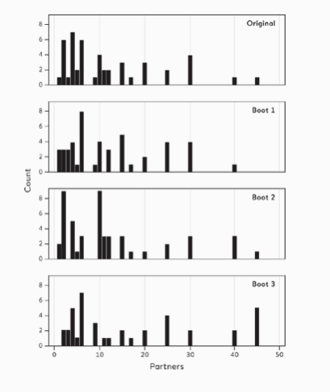
Jak vypadají vzorky získané pomocí boostrapingu?
Grafy ukazují výsledky bootstrappingu
Tři nové výběry s průměrem: 14,5; 26,5 a 22,5
Získáváme tedy představu o tom, jak se odhad mění prostřednictvím nových výběrů

Slide 20
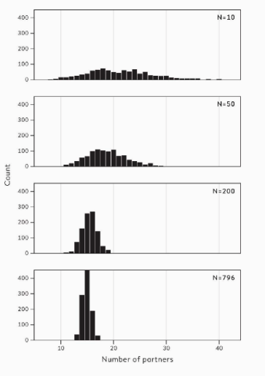
Boostraping: Výsledek více opakování
Výsledky 1 000 bootstrapů (1 000 nových výběrů)
Grafy ukazují rozdělení průměrů vzorku
Liší se velikostí vzorku: 10, 50, 200, 796
Odhady také mají své rozdělení
Variabilita průměrů vzorků se snižuje s rostoucí velikostí vzorku (první ukázka centrálního limitního teorému)

Slide 21
Jaká je tedy nejistota odhadu?
distribuce získaná na základě bootstrapu nám umožňuje kvantifikovat naši nejistotu ohledně uvedených odhadů
distribuce získaná na základě bootstrapu se zužuje s rostoucí velikostí vzorku, což se odráží ve stále užších 95% intervalech nejistoty
Velikost vzorku | Průměrný počet partnerů | 95% bootstrapovaný interval nejistoty
10 | 21,1 | 10,4 – 34,6
50 | 18,8 | 12,2 – 27,2
200 | 15,4 | 12,7 – 18,6
796 | 14,9 | 13,4 – 16,6

